Slide 1
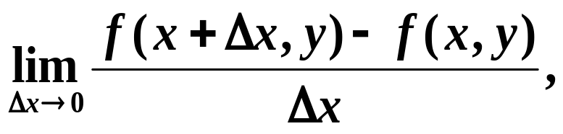
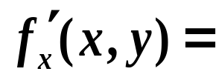
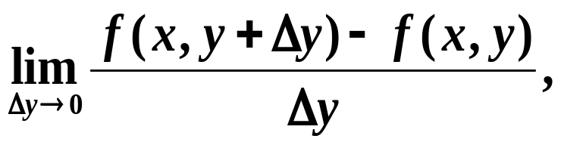
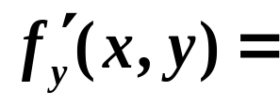
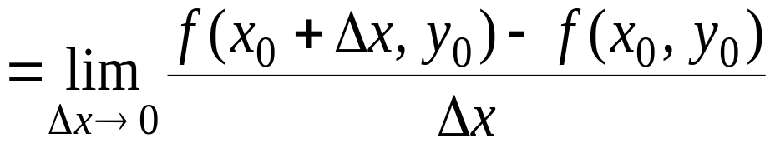

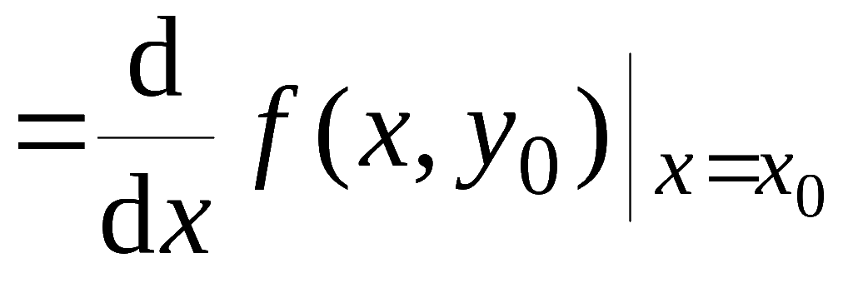
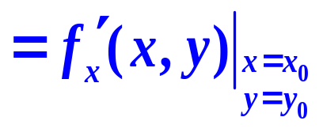




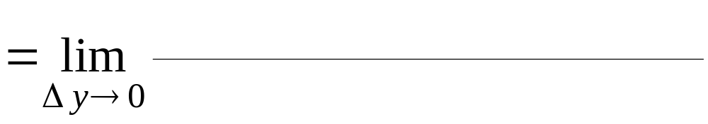
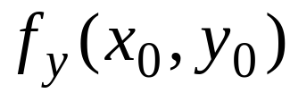

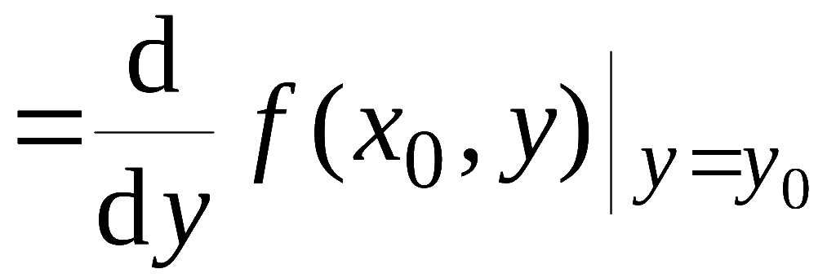
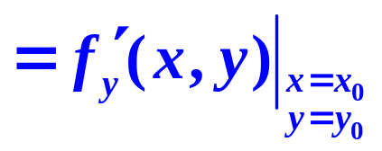
复 习
1.二元函数导数:

Slide 2
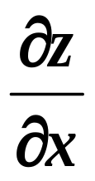
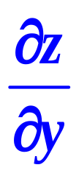
2.多元函数的偏导数与一元函数导数的不同点：
多元函数连续
可导
含义.
偏导记号已不再有“商”的
3.多元函数的偏导数与一元函数导数的共同点：
偏导数的求法：
对于z=f(x,y)
求
时，
其余变量均看成常量；
把x看成变量，
求
把y看成变量，
其余变量均看成常量；
时，
故多元函数偏导的求法与一元函数类似.
因此,
可以把一元函数的求导公式和法则拿过来用.

Slide 3

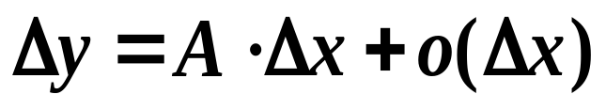
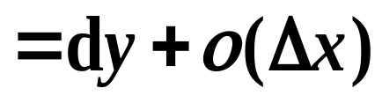
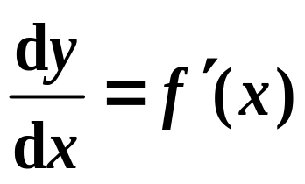
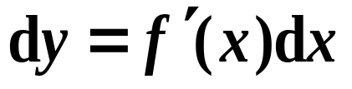
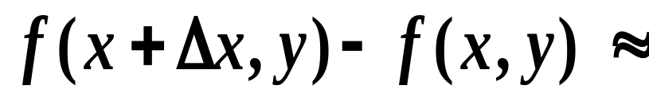
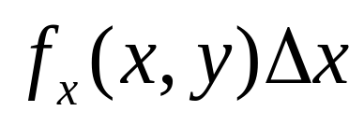
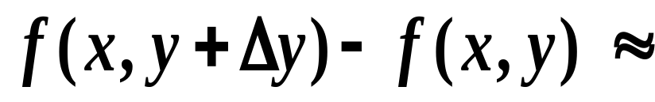
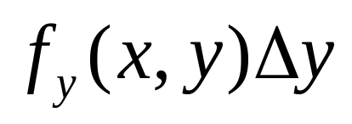
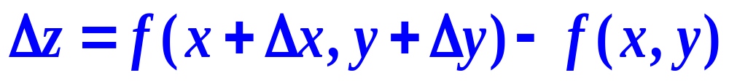
对于一元函数 ，
由可微定义知：
可微
并且：
可微
可导
连续
由一元函数微分学中增量与微分的关系得
二元函数
二元函数
对x和对y的偏增量
对x和对y的偏微分
全增量：

Slide 4
第九章
第三节
全微分
本节内容:
一、全微分的定义
全微分的定义
可微的条件
连续与可导及可微的关系
*二、全微分在数值计算中的应用

Slide 5

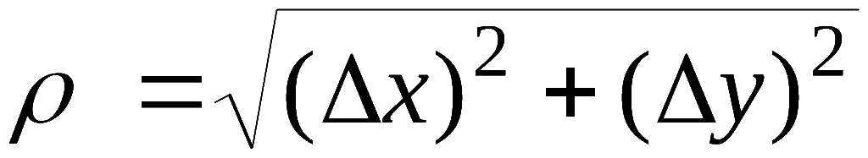



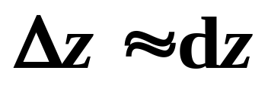
一、全微分的定义
1.定义: 如果函数 z = f ( x, y )在定义域 D 的内点( x , y )
处全增量
可表示成
其中 A , B 不依赖于Δ x , Δ y , 仅与 x , y 有关，
则称函数
f ( x, y ) 在点( x, y) 可微，
称为函数
在点 (x, y) 的全微分, 记作
若函数在域 D 内各点都可微,
则称此函数在D 内可微.
全微分的实质：

Slide 6

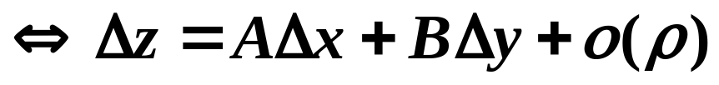
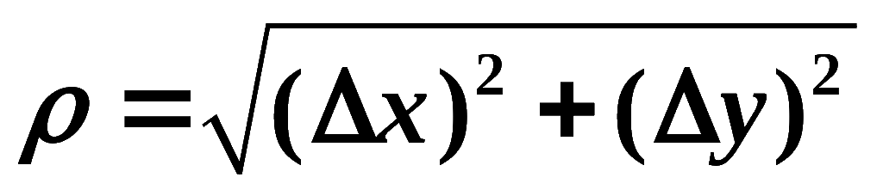
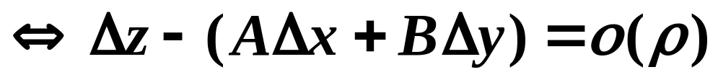
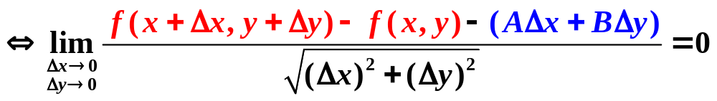
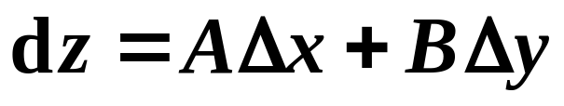
说明：对于二元函数
●可微
●微分：
●全微分的实质：

Slide 7
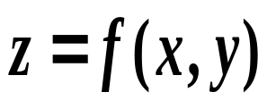
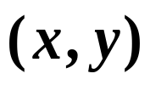
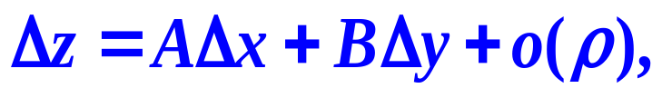
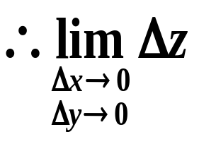
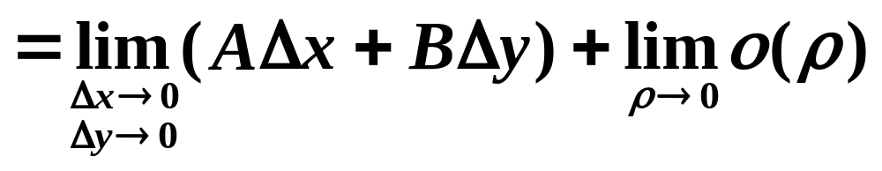
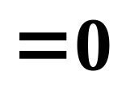
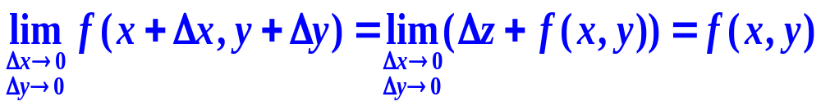

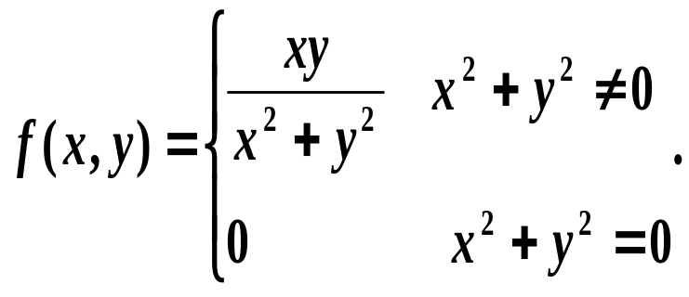
2. 多元函数可微与连续的关系
定理1
如果函数
在点
处可微，
则函数
在该点连续.
证明：由可微知：
故函数z=f(x,y)在点(x,y)处连续.
可微
不连续
不可微.
说明：对于多元函数
连续，
在(0,0)处不可微(因不连续).
如函数

Slide 8
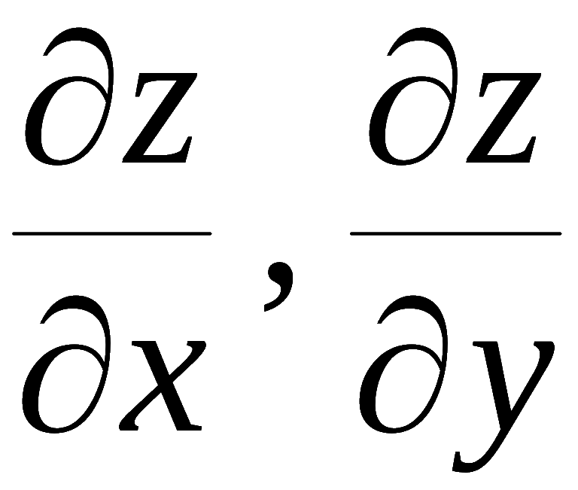
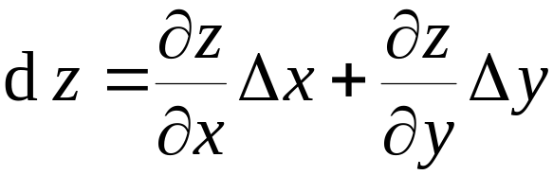

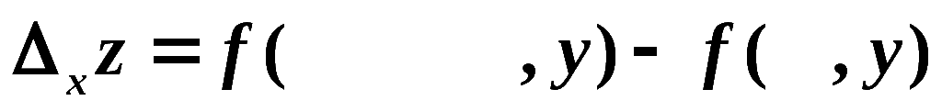



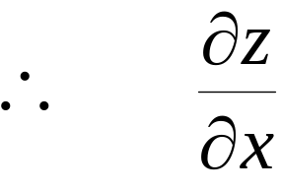
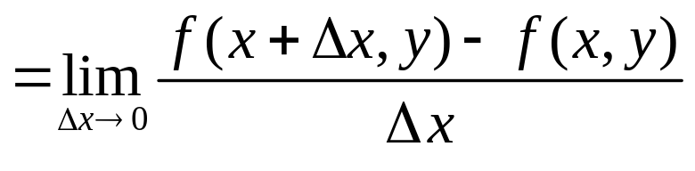

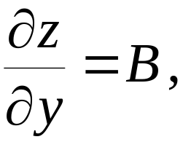
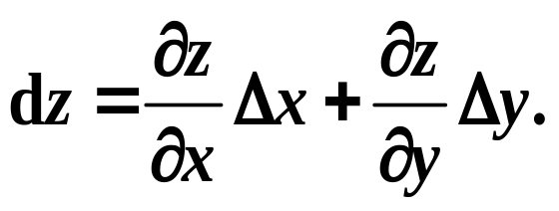
定理2(必要条件)
二、可微的条件
若函数 z = f (x, y) 在点(x, y) 可微 ,
则该函数在该点偏导数
必存在,且有
证明：由可微知：
得到对 x 的偏增量
同样可证
因此有

Slide 9
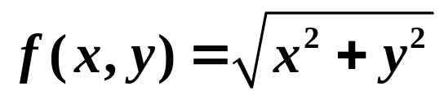
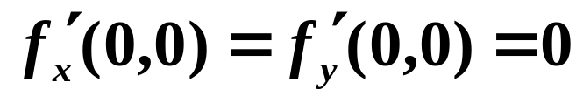
说明：对于多元函数
（1）该定理说明：
不可微.
可微
可导，
不可导
例如，
它在(0,0)处不可微(因不可导).
又知它在(0,0)处连续，所以
可微
连续
的逆命题不成立.
（2）该定理的逆命题也不成立，即
二元函数可导，
却不一定可微.
例如，
在点(0,0)处有
但它在(0,0)处不可微(因不连续).

Slide 10
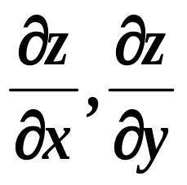
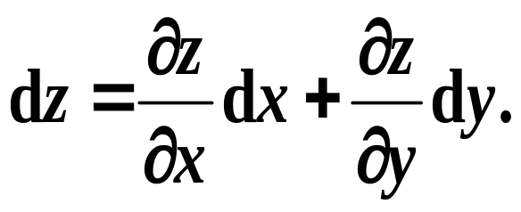
故：多元函数的各偏导数存在并不能保证全微分
存在，
两偏导存在只是可微的必要条件.
一元函数在某点的导数存在
微分存在．
定理3
(可微的充分条件)
如果函数
在点(x,y)
的某一邻域内偏导数
连续，
则函数
在
点(x,y)处可微.
习惯上，记全微分为
通常我们把二元函数的全微分等于它的两个偏微分
之和这件事称为二元函数的微分符合叠加原理．

Slide 11

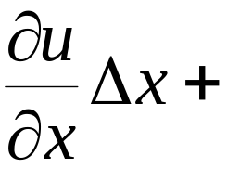
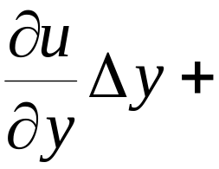









推广:
类似可讨论三元及三元以上函数的可微性问题.
例如, 三元函数
的全微分为
习惯上把自变量的增量用微分表示,
于是
记作
称为偏微分.

Slide 12


多元函数连续、可导、可微的关系
函数连续
函数可导
函数可微
偏导数连续
连续
二重极限存在
一阶偏导数连续
可微
可导

Slide 13



例2
1994
解

Slide 14






例3
解

Slide 15















例1. 计算函数
三、全微分的计算
在点 (2,1) 处的全微分.
解:
例2. 计算函数
的全微分.
解:

Slide 16





解

Slide 17






请大家做:

Slide 18







内容小结
1. 微分定义:
定义
2. 重要关系:
函数连续
函数可导
函数可微
偏导数连续

Slide 19
极限，连续，可导，可微的关系图
极限存在
连续
偏导数存在
可微分
偏导数连续

Slide 20

3. 判定函数可微的方法:
★
不连续
不可微.
★
可微
可导，
不可导
不可微.
★偏导连续
可微.
★定义法
可微

Slide 21



4. 几个需要记住的重要函数:
（1）函数
它在(0,0)处连续、可导、不可微.
（2）函数
它在(0,0)处不可微、因不可导、连续.
（3）函数
它在(0,0)处可导、不可微、不连续.

Slide 22










例1 讨论函数
在原点处连续、可导、不可微.
解 由导数的定义知
则
当 时，
可微

Slide 23









思考与练习
1. P72 题 1 (总习题八)
2. 选择题
函数
在
可微的充分条件是( )
的某邻域内存在 ;
时是无穷小量 ;
时是无穷小量 .

Slide 24




大作业：P24： 1，2，4
小作业：P24:3
预 习：P25~P31
思考题
证明：函数
在点(0,0)连续且偏导数存在,
但偏导数在点(0,0)不连
续,
在点(0,0)可微 .

Slide 25





1. P73 题 7
答案:
也可写作:
当 x = 2 , y =1 , △x = 0.01 , △y = 0.03 时
△z = 0.02 , d z = 0.03

Slide 26







2. 设
( L. P245 例2 )
注意: x , y , z 具有
轮换对称性
解:
利用轮换对称性 , 可得
Notes:
( P245 例2 )

Slide 27





备用题
证明函数
在点 (0,0) 连续且偏导数存在,
但偏导数在点 (0,0) 不连
续,
在点 (0,0) 可微 .
证: 1)
因
所以
故函数在点 (0, 0) 连续 ;

Slide 28
















2)
同理
3)
极限不存在 ,
在点(0,0)不连续 ;
同理 ,
在点(0,0)也不连续.

Slide 29











4) 下面证明
可微 :
令
则
说明: 此题表明, 偏导数连续只是可微的充分条件.

Slide 30







例如，
在点(0,0)处有
但它在(0,0)处不可微(因不连续).
●可微

